Slide 1


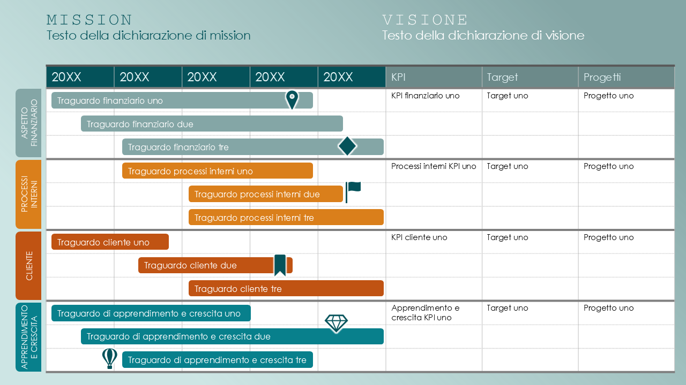
Modello di diagramma di Gantt per scorecard bilanciata PowerPoint
Le organizzazioni e i team di progetto possono utilizzare questo modello per unire la supervisione strategica di una scorecard bilanciata con le funzionalità di monitoraggio del tempo di un diagramma di Gantt. Questo modello è ideale per rappresentare visivamente i progressi sui traguardi strategici in un periodo pluriennale, illustrando come gli obiettivi si sviluppano nel tempo da prospettive finanziarie, dei clienti, dei processi aziendali e di apprendimento e crescita.

Slide 2






MISSION
VISIONE
Testo della dichiarazione di mission
Testo della dichiarazione di visione
20XX | 20XX | 20XX | 20XX | 20XX | KPI | Target | Progetti
 |  |  |  |  | KPI finanziario uno | Target uno | Progetto uno
 |  |  |  |  | Processi interni KPI uno | Target uno | Progetto uno
 |  |  |  |  | KPI cliente uno | Target uno | Progetto uno
 |  |  |  |  | Apprendimento e crescita KPI uno | Target uno | Progetto uno
Traguardo finanziario uno
ASPETTO FINANZIARIO
Traguardo finanziario due
Traguardo finanziario tre
Traguardo processi interni uno
PROCESSI
INTERNI
Traguardo processi interni due
Traguardo processi interni tre
Traguardo cliente uno
CLIENTE
Traguardo cliente due
Traguardo cliente tre
Traguardo di apprendimento e crescita uno
APPRENDIMENTO
E CRESCITA
Traguardo di apprendimento e crescita due
Traguardo di apprendimento e crescita tre

Slide 3
MISSION
VISIONE
Testo della dichiarazione di mission
Testo della dichiarazione di visione
20XX | 20XX | 20XX | 20XX | 20XX | KPI | Target | Progetti
ASPETTO FINANZIARIO
PROCESSI
INTERNI
CLIENTE
APPRENDIMENTO
E CRESCITA

Slide 4
DICHIARAZIONE DI NON RESPONSABILITÀ Qualsiasi articolo, modello o informazione è fornito da Smartsheet sul sito web solo come riferimento. Pur adoperandoci per mantenere le informazioni aggiornate e corrette, non offriamo alcuna garanzia o dichiarazione di alcun tipo, esplicita o implicita, relativamente alla completezza, l’accuratezza, l’affidabilità, l’idoneità o la disponibilità rispetto al sito web o le informazioni, gli articoli, i modelli o della relativa grafica contenuti nel sito. Qualsiasi affidamento si faccia su tali informazioni è pertanto strettamente a proprio rischio.

